Slide 3
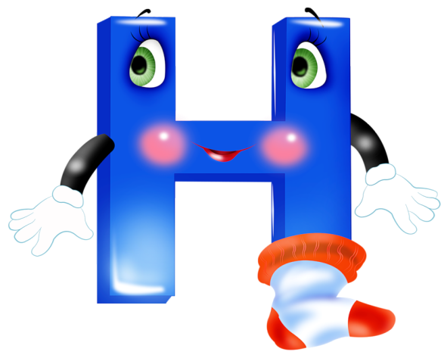
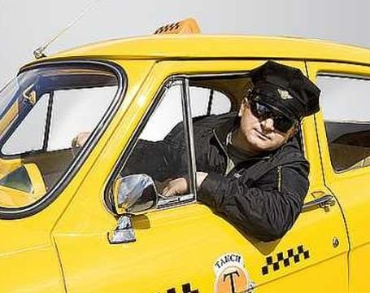
П | У | Н | К | Т | У | А | Ц | И | Я

Slide 4
города Синтаксис и пригорода Пунктуация
Синтаксис
Что изучает
Пунктуация?
Что изучает
Синтаксис?
Пунктуация

Slide 5
СЛОВОСОЧЕТАНИЕ
ПРЕДЛОЖЕНИЕ
ТЕКСТ

Slide 6
1.На тополе возле скворечника сидит пара воробьёв. 2.Они быстро распускают крылышки и с громким чириканьем наскакивают друг на друга. 3.Они спорят, кому занять для гнезда этот уютный домик. 4.Наконец более решительный и смелый воробей прогоняет другого. 5.Он победил.

Slide 7
2.Они быстро распускают крылышки и с громким чириканьем наскакивают друг на друга.
С громким чириканьем
Распускают крылышки
Быстро распускают

Slide 8
Работа в парах.

Slide 9
[ ], а [ ].
[ ],(когда …).
А: “П”.
О: О,О,О
[О, …]!

Slide 10
Небо медленно заволокли тучи и по лесу прошёл ветер.
Солнце скрылось за горизонт потому что наступила осень.

Slide 11
1) Укажите сложное предложение (знаки препинания не расставлены):
1. Отшумела листва на деревьях и стала постепенно опадать.
2. Сад отцветал и темнел.
3. А дорога расстилается и шумит густая рожь.

Slide 12
2). Укажите глагольное словосочетание:
1. очень громко
2. малиновым огнем.
3. разносились по долине.

Slide 13
3) Укажите предложение, которое начинается со слов автора (знаки препинания не расставлены):
1. Соседка поинтересовалась а когда у тебя начинаются каникулы?
2. Нет, я поеду решительно сказала Наташа.
3. Ты бледна, Маша, заметил отец.

Slide 14
4.) Укажите предложение с однородными членами предложения.
1. Дедушка идёт на рыбалку.
2. Дедушка и внуки идут на рыбалку.
3. Дедушка с внуками идут на рыбалку

Slide 15
3 | 3 | 1 | 2

Slide 16
Оценочный лист.
1 | Что изучает синтаксис и пунктуация.
2 | Признаки однородных членов предложения.
3 | Второстепенные члены предложения.
4 | Чем отличается простое предложение от сложного.
5 | Виды сложных предложений.
6 | Знаки препинания при прямой речи.
7 | Что такое обращение.
8 | Оформление диалога на письме.

